Slide 2
* Todos os valores já incluem impostos e custos operacionais de alimentação, transporte e equipe.
SERVIÇOS GERAIS EXTRAS
Recepcionista monolíngue | 01 Diária de até 8 horas | R$ 887,32
Recepcionista - hora extra | Hora extra | R$ 177,46
Uniforme Recepcionista | Uniforme de acervo para escolha do cliente - valor para o período do evento | R$ 305,97
Segurança | 01 Diária para exclusividade no estande - até 12 horas | R$ 826,13
Limpeza | 01 Diária para exclusividade no estande - até 12 horas | R$ 458,96
Carregador | 01 Diária para exclusividade no estande - até 12 horas | R$ 458,96

Slide 3
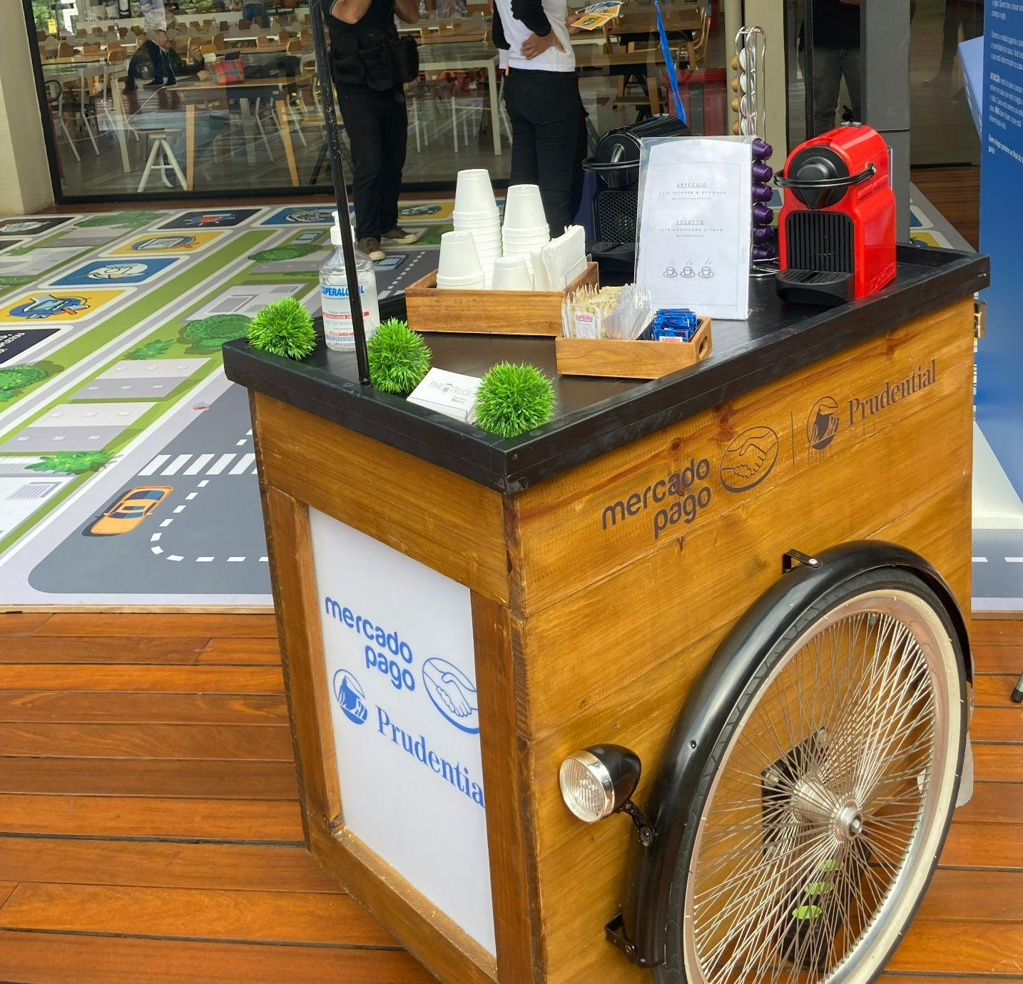
* Valor considerado para o período do evento (2 dias), com frete já incluído
Logo Expositor
Carrinho Gourmet Café Nespresso,
Adesivação personalizada, insumos, 200 doses por dia, 8 horas de ativação por dia
Valor: R$ 9.414,79
*Imposto já incluído

Slide 4
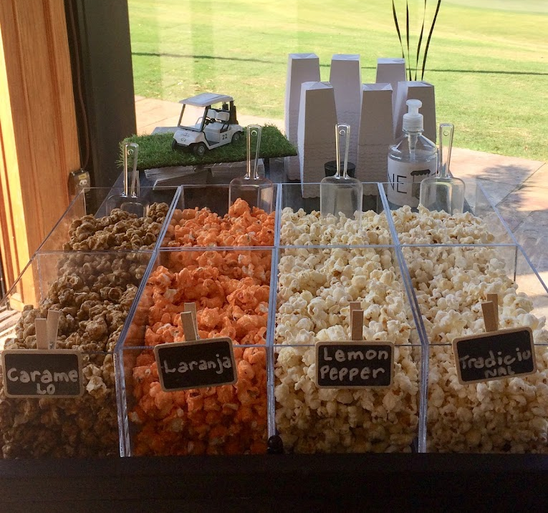
* Valor considerado para o período do evento (2 dias), com frete já incluído
Carrinho de pipoca gourmet
Inclui adesivação personalizada, escolha de 4 sabores, 200 copos de pipoca personalizados - para o período do evento, sendo 8 horas de ativação por dia.
Valor: R$ 9.505,05
*Imposto já incluído

Slide 5
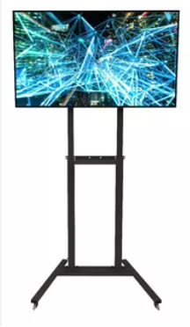
* Valores considerados para o período do evento (2 dias) , com frete já incluído
TV 32”
com tripé
Valor: R$ 994,41
*Imposto já incluído
TV 43”
com tripé
Valor: R$ 1.147,40
*Imposto já incluído
Imagem ilustrativa

Slide 6
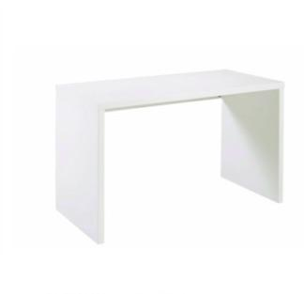
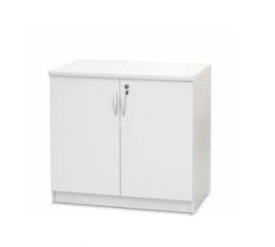
* Valores considerados para o período do evento (2 dias) , com frete já incluído
Aparador branco
R$ 1.178,00
*Imposto já incluído
Armário branco com chave
R$ 1.070,91
*Imposto já incluído
Porta Folder
R$ 321,27
*Imposto já incluído

Slide 7
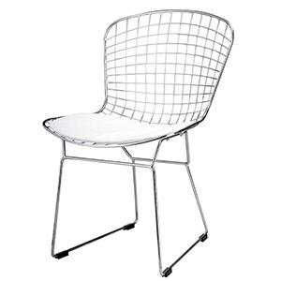
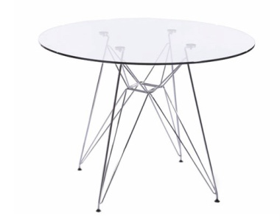
* Valores considerados para o período do evento (2 dias) , com frete já incluído
Mesa de Reunião
R$ 764,93
*Imposto já incluído
Sofá
R$ 1.682,85
*Imposto já incluído
Cadeira Cromada
R$ 152,99 unidade
*Imposto já incluído

Slide 8
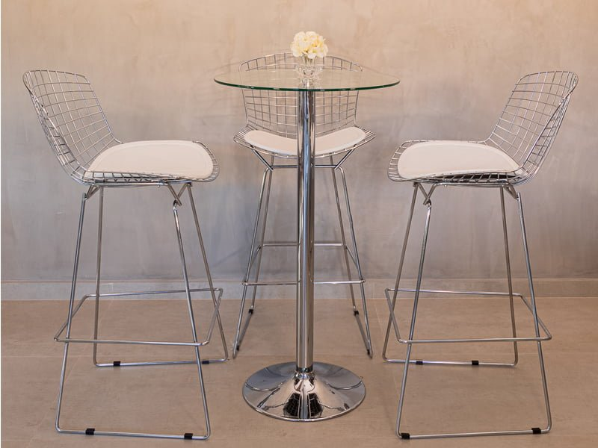
* Valores considerados para o período do evento (2 dias) , com frete já incluído
Banqueta - R$ 290,67 unidade
Bistrô - R$ 443,66
*Imposto já incluído

Slide 9
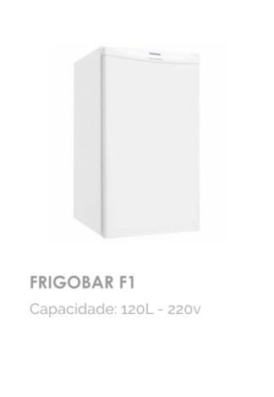
* Valores considerados para o período do evento (2 dias) , com frete já incluído
Frigobar - R$ 852,00 unidade
*Imposto já incluído

Slide 10
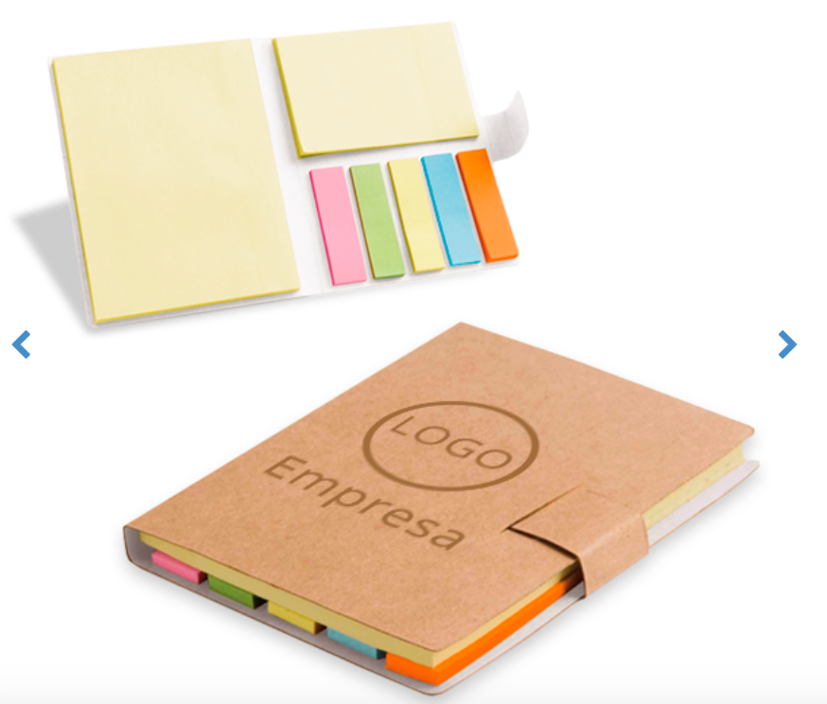
Bloco de Anotações personalizado, com autoadesivo
200 unids – R$ 2.998,53 (R$ 14,99 valor unitário)
1.000 unids – R$ 10.632,56 (R$ 10,63 valor unitário)
*Imposto já incluído
* Consulte para mais opções de brindes

Slide 11
Ecobag ou Sacola Ecológica Personalizada em 1 cor
200 unids – R$ 5.813,49 (R$ 29,07 valor unitário)
1.000 unids – R$ 18.358,38 (R$ 18,36 valor unitário)
*Imposto já incluído
* Consulte para mais opções de brindes

Slide 12
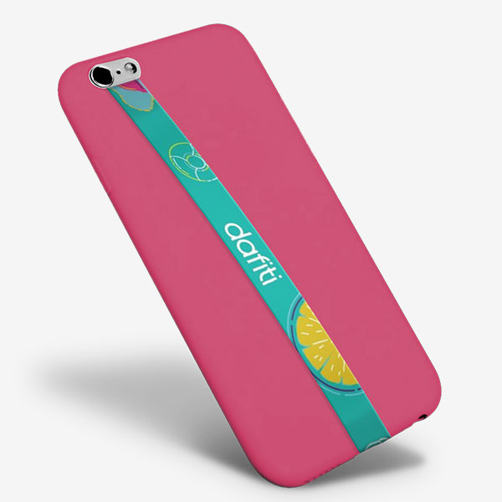
Fita salva celular
200 unids – R$ 1.254,49 (R$ 6,27 valor unitário)
1.000 unids – R$ 5.354,53 (R$ 5,35 valor unitário)
*Imposto já incluído
* Consulte para mais opções de brindes

Slide 13
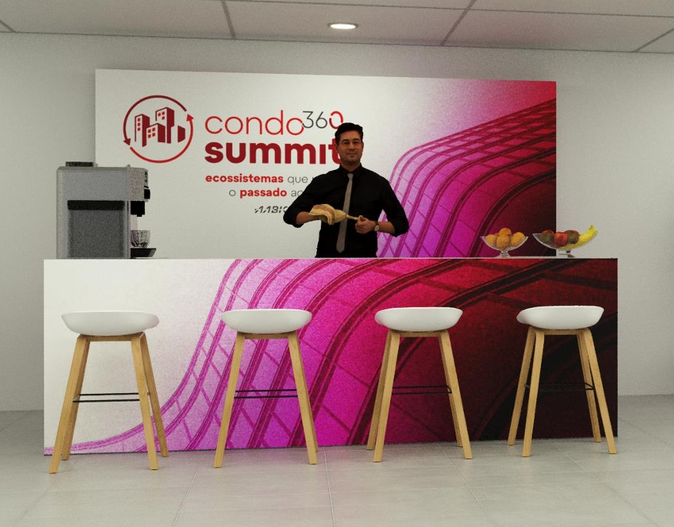
* Valor considerado para o período do evento (2 dias), com frete já incluído
Comunicação expositor 3x2,5m
Comunicação expositor 3x1m
Cafeteria
Valor: R$ 11.930,18
*Imposto já incluído
Preço contempla estrutura e banquetas.
Os itens da cafeteria como máquina de café e decoração devem ser contratados separadamente pelo expositor.

Slide 14
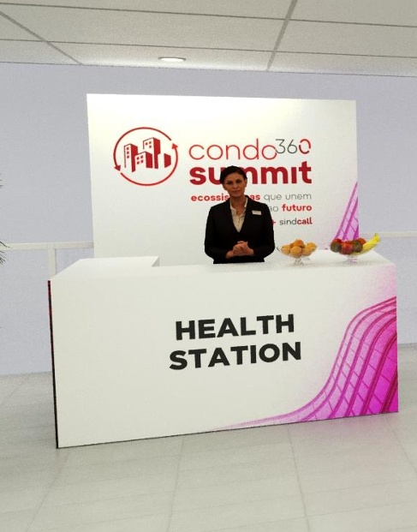
* Valor considerado para o período do evento (2 dias), com frete já incluído
Comunicação expositor 3x2,5m
Comunicação expositor 3x1m
Health Station (Recepção)
Valor: R$ 10.370,00
*Imposto já incluído

Slide 15
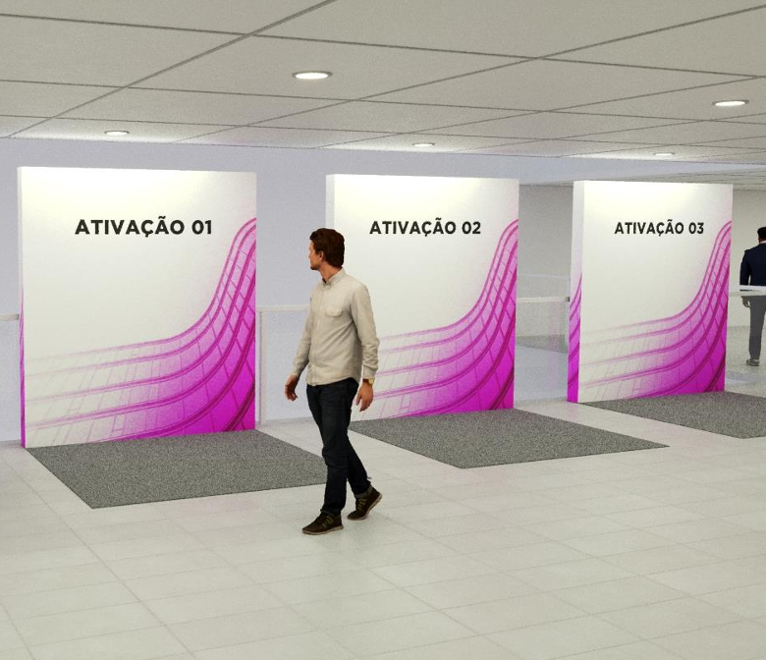
* Valor considerado para o período do evento (2 dias), com frete já incluído
Comunicação expositor 2x2,5m
Health Station
Área com 4m² (2x2m)
Valor Ativação (1 espaço): R$ 4.863,86
*Imposto já incluído

Slide 16
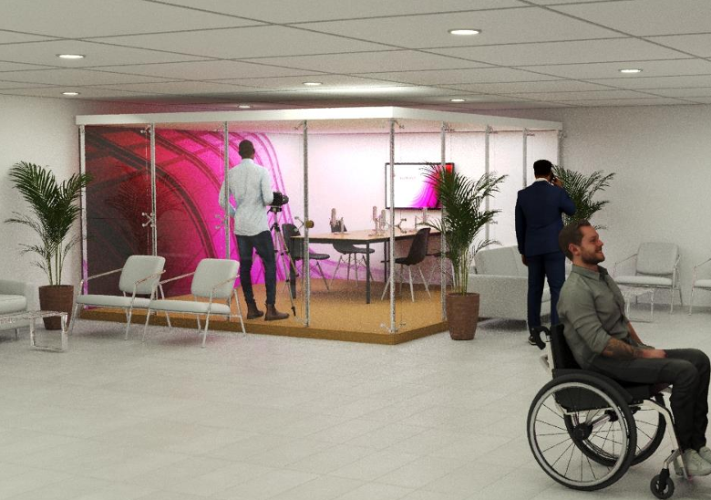
* Valor considerado para o período do evento (2 dias), com frete já incluído
Comunicação do expositor nas paredes medindo 4x2m
01 TV 42polegadas para divulgação de conteúdo
Sala Podcast
Espaço com 16m² (4x4m), com estrutura completa, mobiliário, equipamentos, frete e equipe técnica.
Obs.: não inclui paisagismo / piso não é elevado
Valor: R$ 74.623,83
*Imposto já incluído

Slide 17
* Valor considerado para o período do evento (2 dias), com frete já incluído
Painel de LED
Em substituição do backdrop e TV, medindo 3,0x2,5m, inclui notebook e processadora para vídeos e imagens.
Obs.: nesta opção com painel de led, serão necessários 80cm de recuo para dentro do estande, referente a 10cm do led e 70cm para a mão francesa, que segura o led.
Valor: R$ 13.233,33
*Valor para confirmações até o dia 30/04, após esta data consultar reajuste.
*Imposto já incluído
LOGO EXPOSITOR

